Slide 1
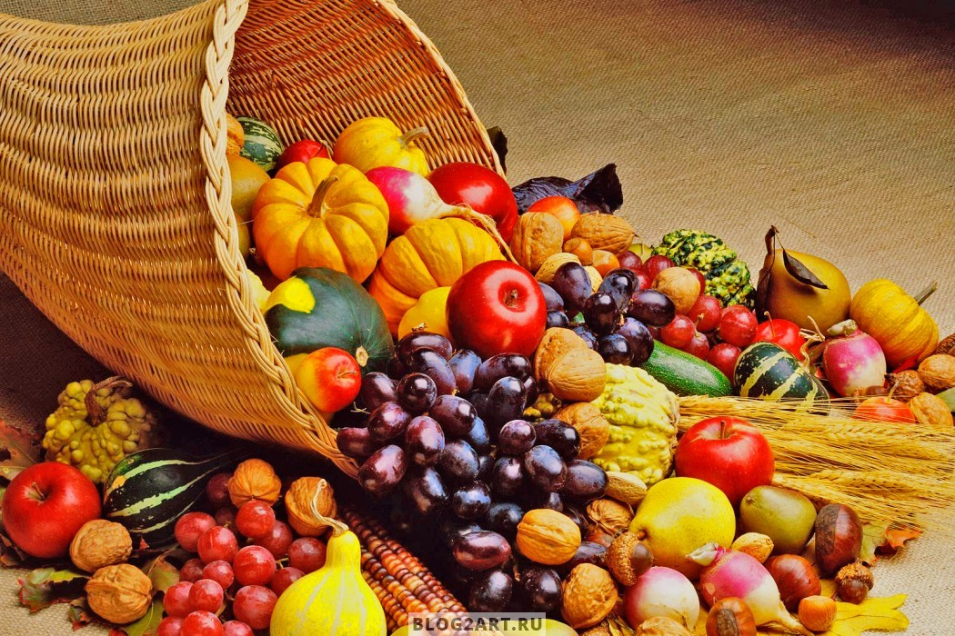
Тема: Диетические и лечебные свойства овощей.

Slide 2
Цель: Ознакомить с историей каждого из овощей, с лечебными свойствами и воспитывать экологическую культуру.

Slide 3
Один из наиболее важных витаминов. Поддерживает сердечно­сосудистую систему. Тормозит развитие атеросклероза. Повышает сопротивление к гриппу-повышает иммунитет. Содержится в: луке,моркови,томатах,свекле,огурцах и тыквенных.

Slide 4
Играет важную роль в организме в отличие от некоторых витаминов он не запасается организмом, а потому необходимо постоянно употреблять продукты, в которых есть этот витамин. Улучшает нервную систему, сердечно-сосудистую систему и оказывает влияние на кислотность желудка.
Содержится в томатах, бобовых, в цветной капусте, перце.

Slide 5
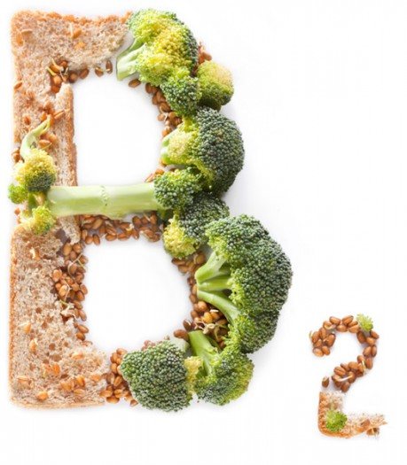
Необходим для нормальной работы желудка, печени. Улучшает зрение. Содержится щавель, цветная капуста, бобовые.

Slide 6
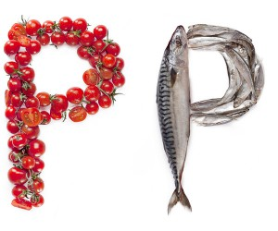
Его недостаток вызывает авитаминоз, снижает аппетит, слабость, тошнота и привозит к заболеваниям желудочно - кишечного тракта: применяют его при диабете. Содержится: томат, морковь, репа, цветная капуста.

Slide 7
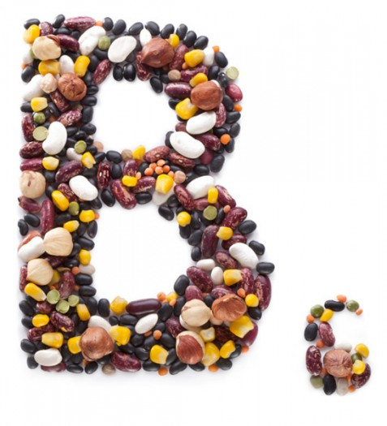
Оказывают желчегонное действие, улучшает кислотность желудка. Его недостаток приводит к возникновение кожных заболеваний. Содержится: заболевание губ, языка, глаз.

Slide 8
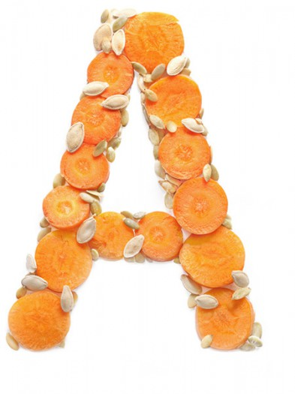
Каротин растениях представлен каротином, а другие формы в продуктах животного прохождение эффективно влияет на печень и зрение, рост. Содержится в томатах, морковь, перца, луке, тыкве.

Slide 9
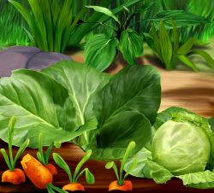
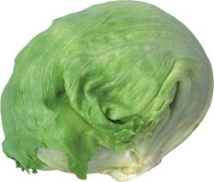
Капуста - свежем соком поласкают рот, при болезни дыхательных путей. Полезена при гастритах и язвах. Выводят холестерин, шлаки.

Slide 10
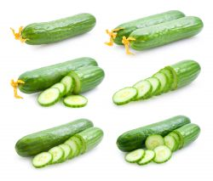
Огурец - не очень богат витаминами, но имеет диетическое значение, оказывает желчегонные и мочегонные действие.

Slide 11
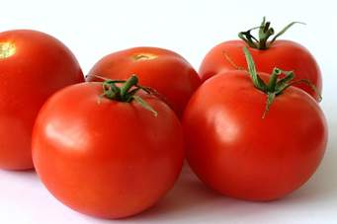
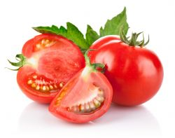
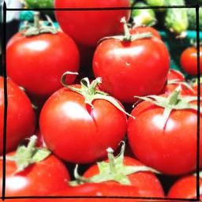
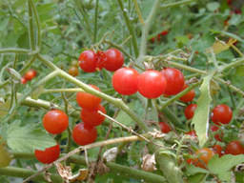
Томат - томатный сок ценное диетическое производство. Его рекомендуют при сердечных заболеваниях, язв и гастритах.

Slide 12
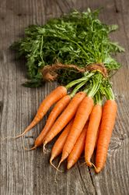
Морковь - один ценнейших овощей. Салаты улучшают деятельность сердечно - сосудистой системы, пищеварение, зрение.
Мочегонная средство для детей. Заживляют раны язв.

Slide 13
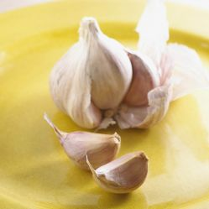
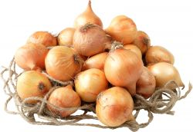
Чеснок, лук - глисточное средство. Лечение зубов и кожных заболеваний.

Slide 14
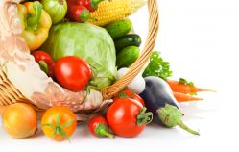
Вот закончилось наше путешествие в мир овощей

